Slide 1
«От печатной книги до интернет-книги»

Slide 2
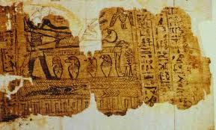
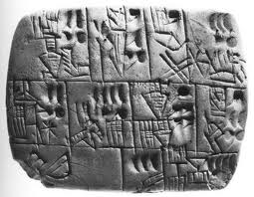
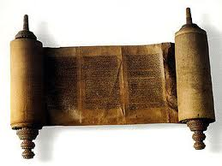
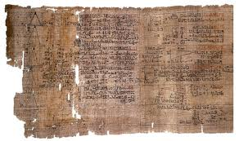
Первые книги

Slide 3
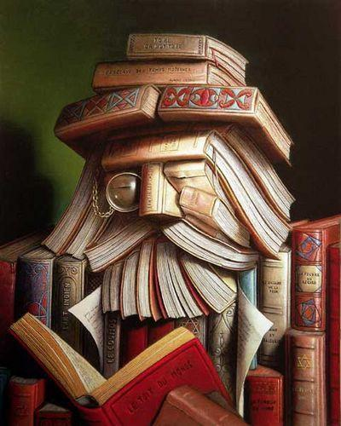
Книги в переплете наше время

Slide 4
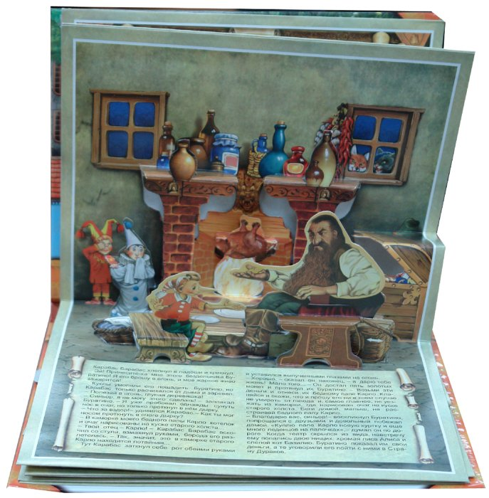
Разновидности книг

Slide 5
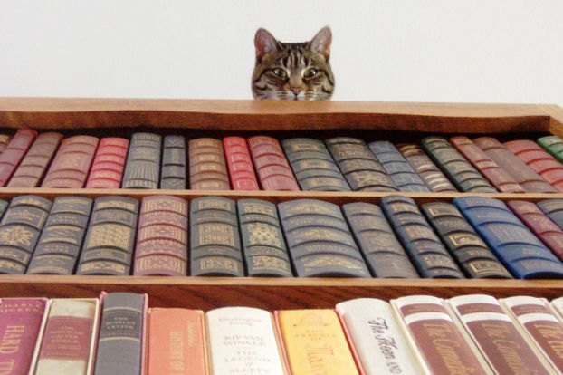
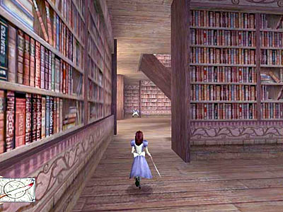
Библиотека

Slide 6
Книга-учитель
Книга наставник

Slide 7
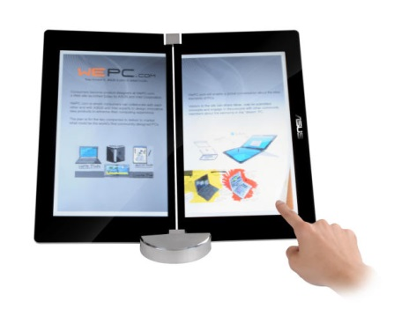
Технологии со временем шагают вперёд,
и книга теперь в интернете живет.

Slide 8
Благодарю за внимание!
конец

